Slide 1
安装和配置PyCharm工具

Slide 2
目 录
1
PyCharm简介
2
PyCharm下载及安装
3
Python下载及安装
4
PyCharm基本使用

Slide 3
PyCharm简介

Slide 4

1
PyCharm简介
Python 开发环境
Python程序的开发有许多种方式，一般我们常见的有：
Python解释器环境内，执行单行代码
使用Python解释器程序，执行Python代码文件
使用第三方IDE（集成开发工具），如PyCharm软件，开发Python程序
最常用的就是使用PyCharm软件进行开发

Slide 5
1
PyCharm简介
PyCharm是一种Python IDE（Integrated Development Environment，集成开发环境），带有一整套可以帮助用户在使用Python语言开发时提高其效率的工具，比如调试、语法高亮、项目管理、代码跳转、智能提示、自动完成、单元测试、版本控制。此外，该IDE提供了一些高级功能，以用于支持Django框架下的专业Web开发
PyCharm分为：专业版 - PyCharm Professional Edition 及 社区版 - PyCharm Community Edition
社区版提供给开发者免费使用的，功能虽然不够全面，但能够满足日常开发需要。
专业版需要付费购买激活码才可使用，功能全面，适用于公司进行专业互联网开发。

Slide 6
PyCharm下载及安装

Slide 7
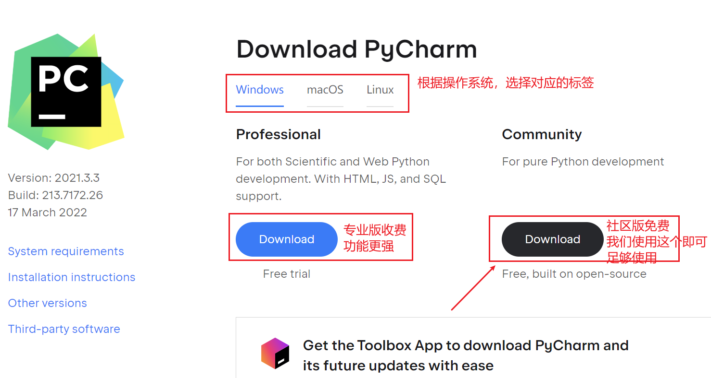
2
PyCharm下载及安装
打开网站：https://www.jetbrains.com/pycharm/download/#section=windows

Slide 8
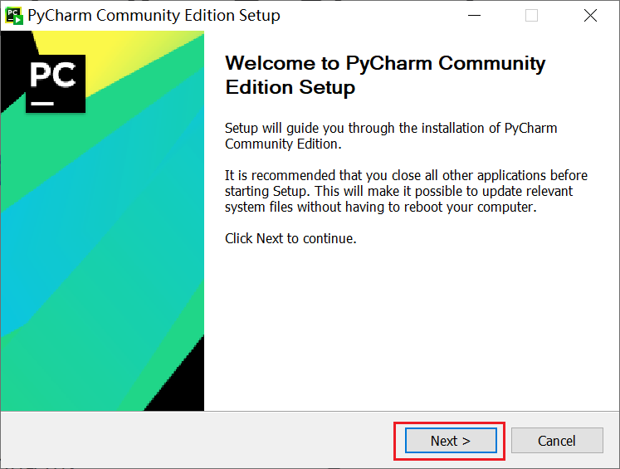
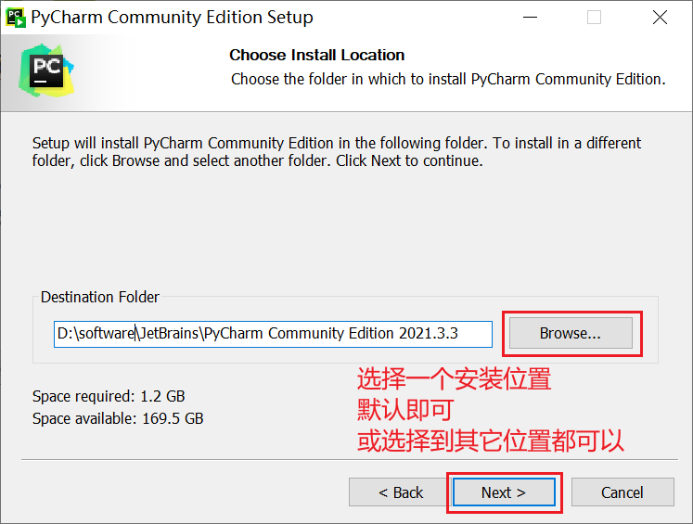
2
PyCharm下载及安装
步骤1
步骤2

Slide 9
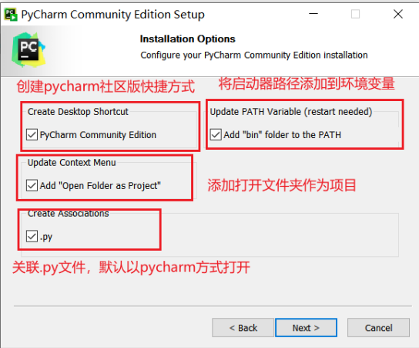
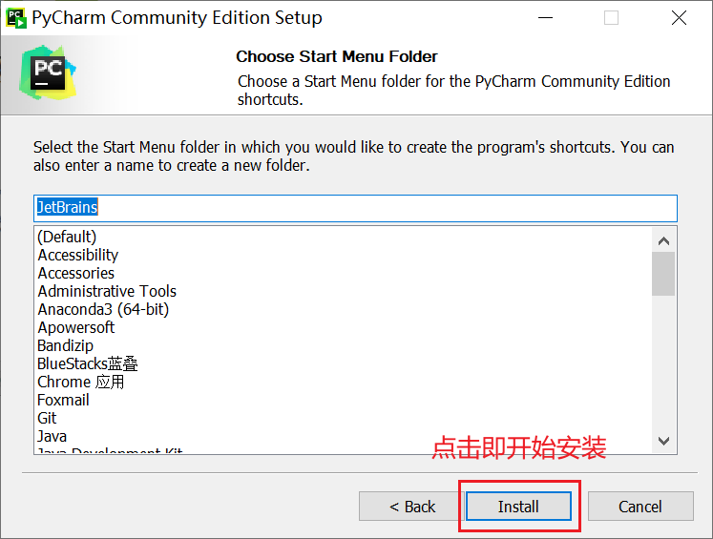
2
PyCharm下载及安装
步骤3
步骤4

Slide 10
Python下载

Slide 11
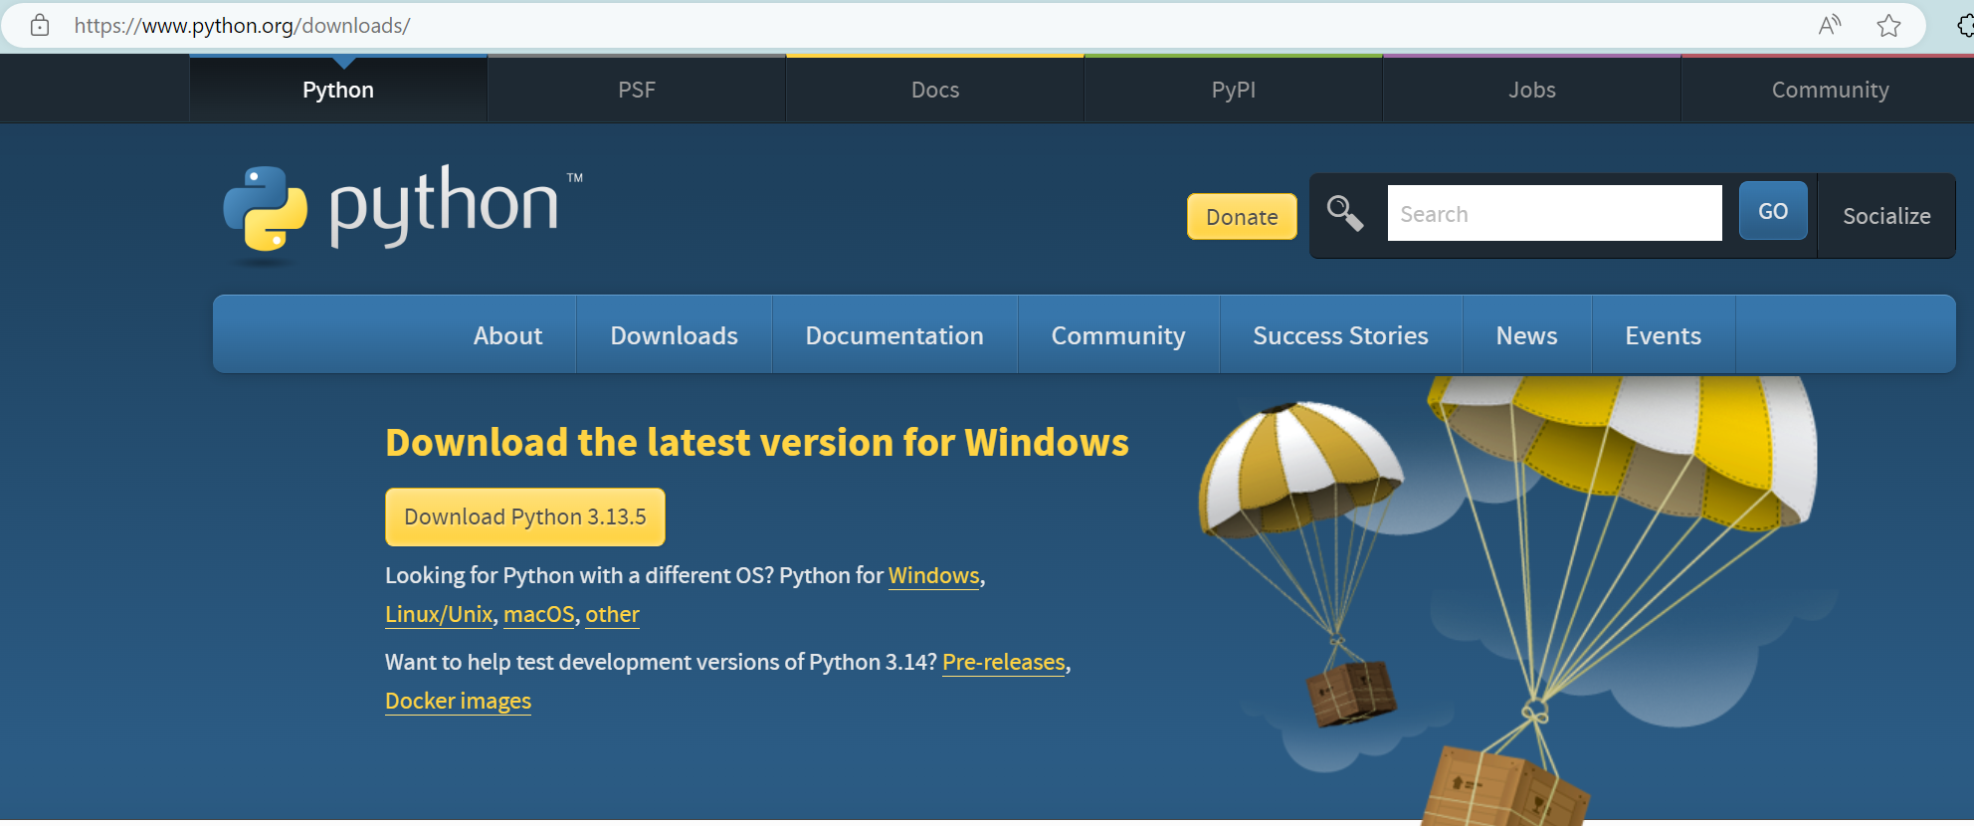
3
Python下载及安装
进入官网地址：https://www.python.org/downloads/，点击Download 按钮下载python解释器

Slide 12
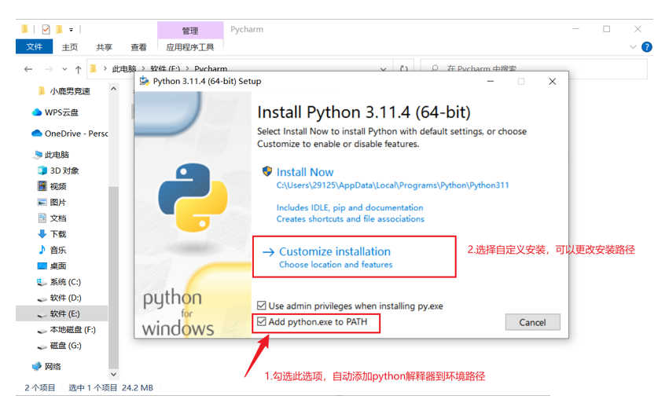
3
Python下载及安装
勾选Add python.exe to PATH 及选择自定义按钮

Slide 13
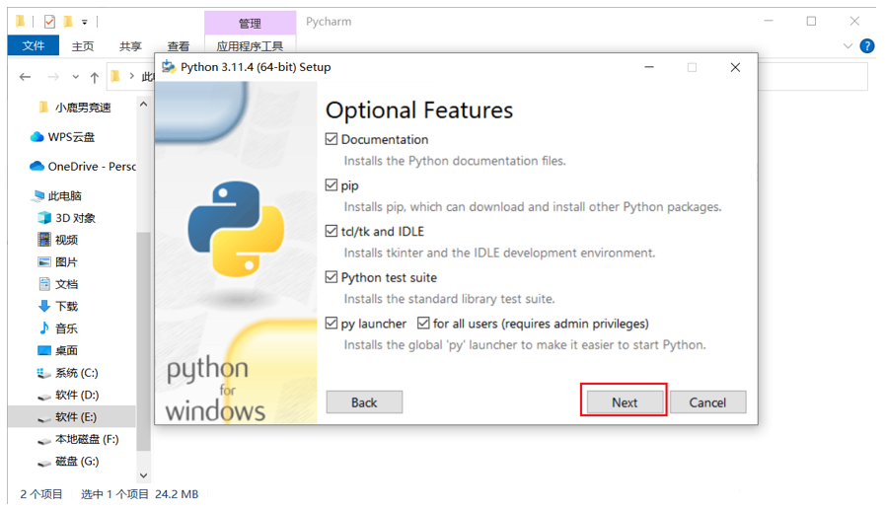
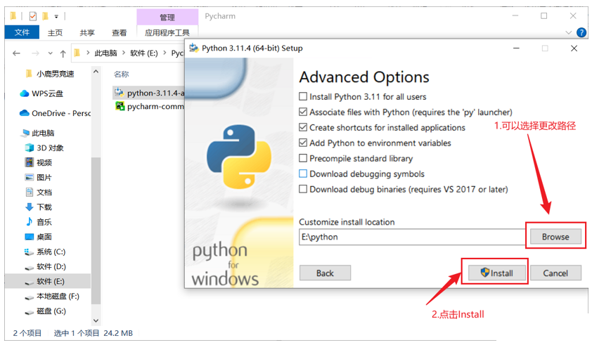
3
Python下载及安装
保持默认设置
修改安装路径（记住此路径）

Slide 14
PyCharm基本使用

Slide 15
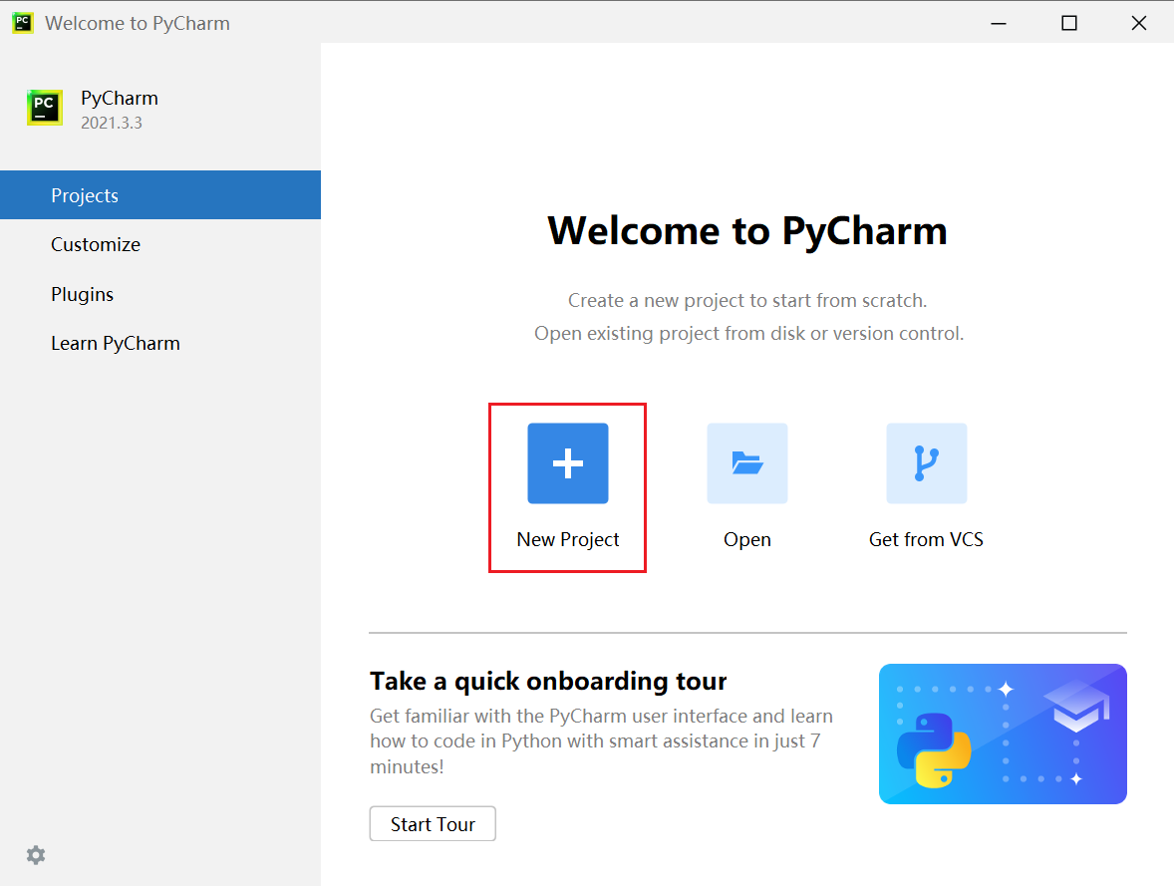
4
PyCharm基本使用
打开PyCharm，创建一个工程

Slide 16
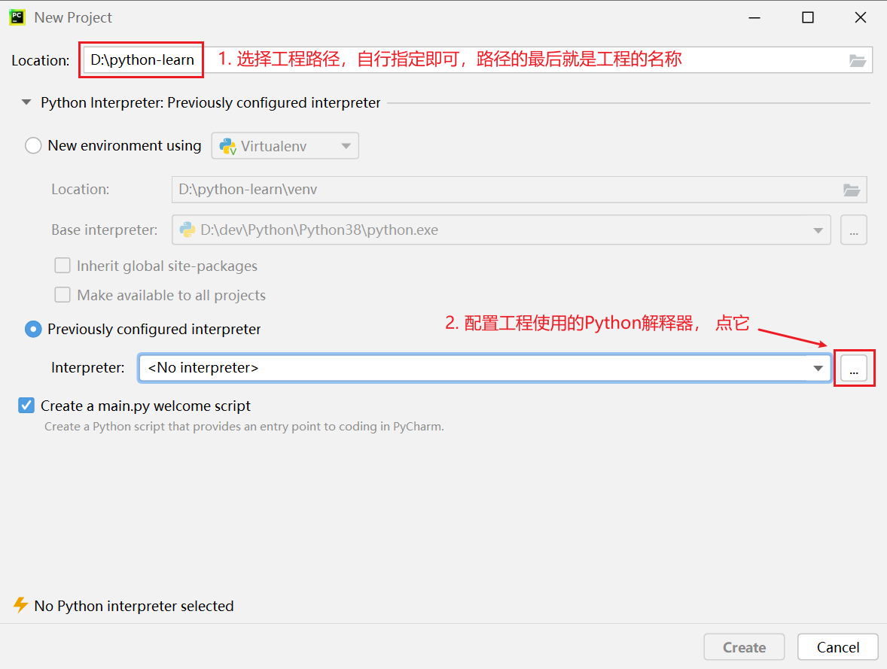
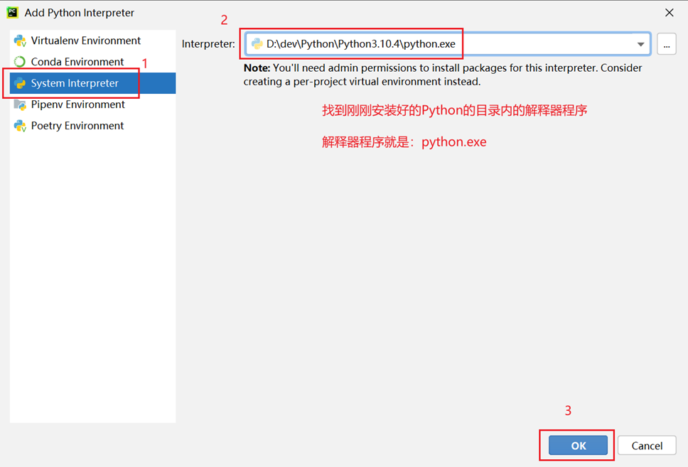
4
PyCharm基本使用
指定工程路径以及选择Python解释器
配置Python解释器

Slide 17
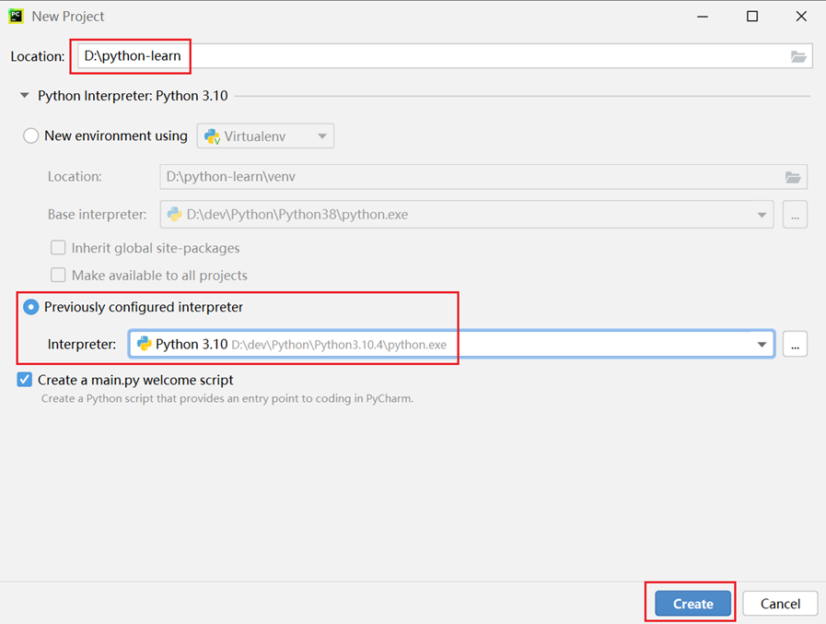
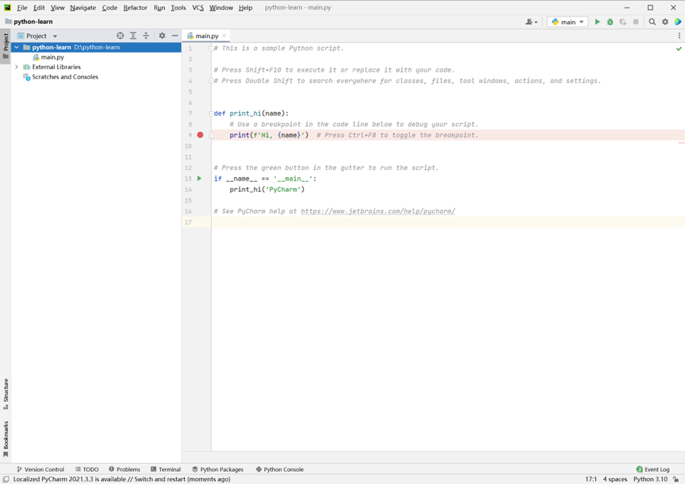
4
PyCharm基本使用
确认工程路径和解释器
工程创建完成：

Slide 18
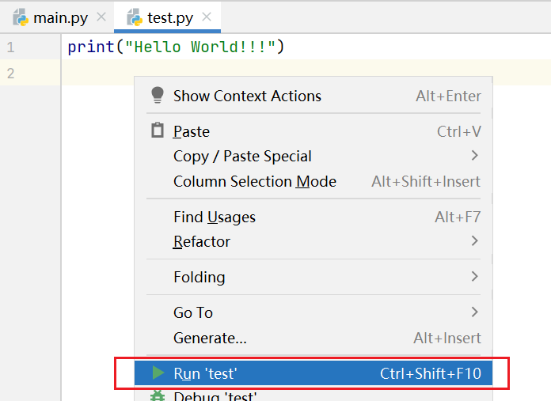
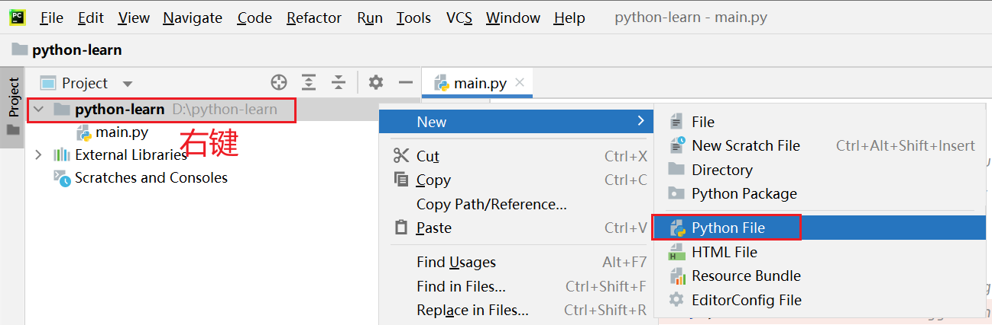
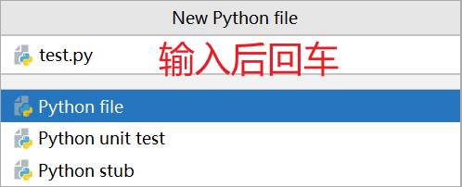
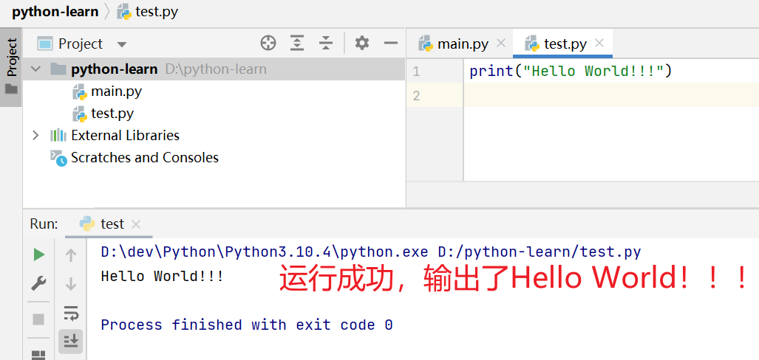
4
PyCharm基本使用
在空白处右键，然后选择运行
创建一个Python代码文件 ，名称test.py

Slide 19
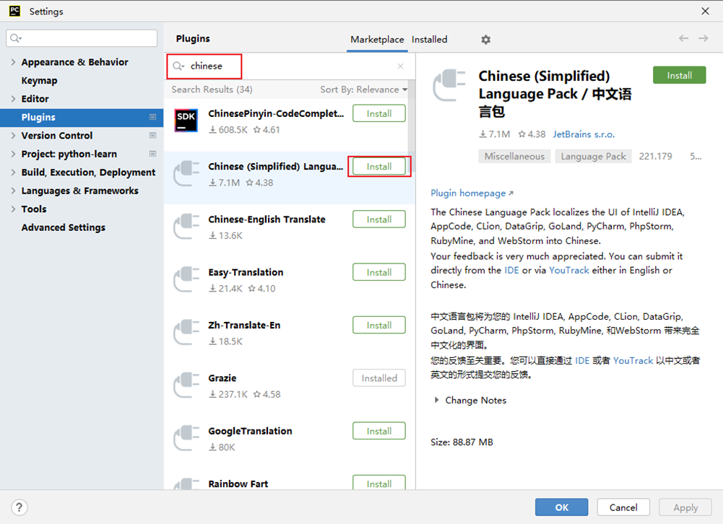
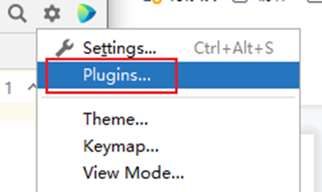
4
PyCharm基本使用
汉化软件
打开插件功能：

Slide 20
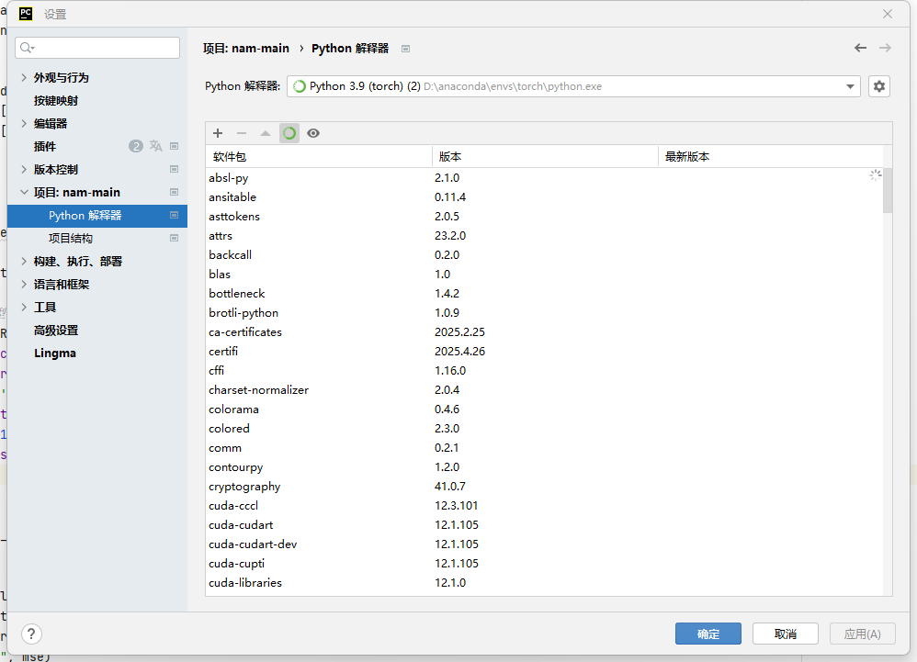
4
PyCharm基本使用
安装第三方库
在设置界面，1.点击项目 2.点击Python解释器 3.点击“+”按钮

Slide 21
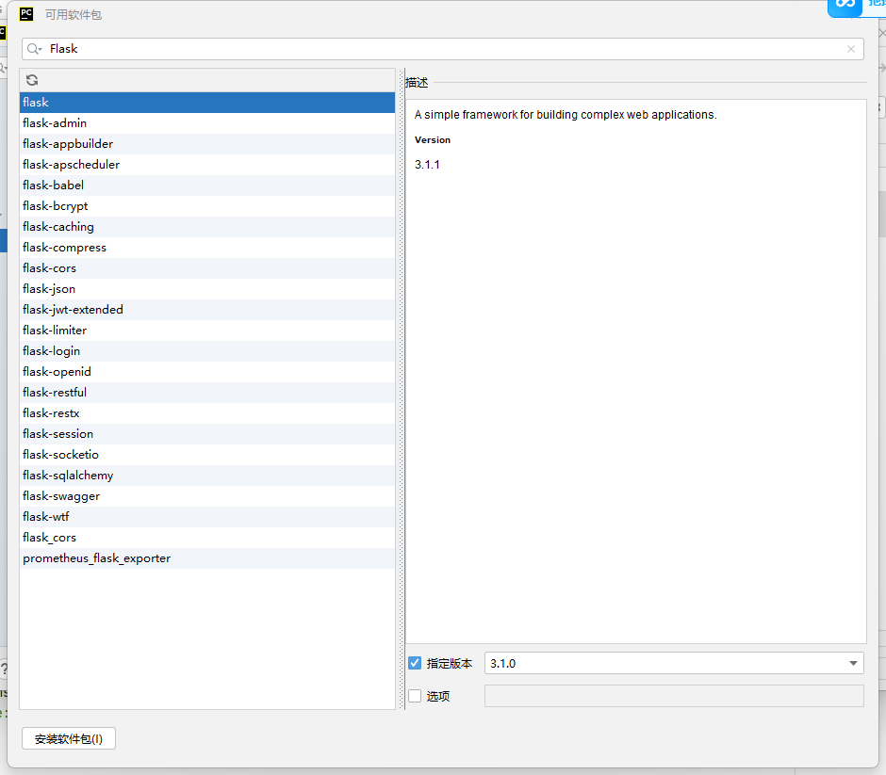
4
PyCharm基本使用
安装第三方库
输入包名(在右侧可以选择版本），点击安装

Slide 22
安装和配置PyCharm工具

